Slide 1
Diagram

Slide 2
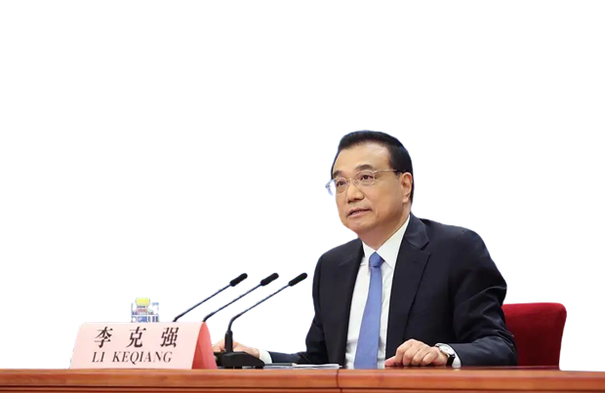


Slide 3
应用软件
系统软件
操作系统
计算机硬件
用户IO软件
设备独立软件
设备驱动软件
中断处理程序
硬件

Slide 4
16
14
10
8
7
9
3
2
4
1

Slide 5
7
10
13
15
4
20
19
8

Slide 6
7
10
13
15
4
20
19
8

Slide 7
7
10
20
15
4
13
19
8

Slide 8
7
15
20
10
4
13
19
8

Slide 9
20
15
7
10
4
13
19
8

Slide 10
20
15
19
10
4
13
7
8

Slide 11
4
2
5
1
7
6
3
基准3
2
1
3
4
5
7
6
基准1
1
2
3
4
5
6
7
基准6
基准2
1
2
3
4
5
6
7
基准5 基准7
基准4
1
2
3
4
5
6
7
基准4
1
2
3
4
5
6
7

Slide 12
4
2
5
1
7
6
3
i
j
p

Slide 13
0
1
2
3
4
5
6
7
8
9
10
6
10
20
21
49
51
69
79
82
88
94
L
M
H
第1次查找：mid = (low + high)/2 = (0 + 10)/2 = 5；51 > 21，low = 0，high = mid – 1 = 4
0
1
2
3
4
5
6
7
8
9
10
6
10
20
21
49
51
69
79
82
88
94
L
M
H
第2次查找：mid = (low + high)/2 = (0 + 4)/2 = 2；20< 21，low = mid + 1 = 3，high = 4
0
1
2
3
4
5
6
7
8
9
10
6
10
20
21
49
51
69
79
82
88
94
L
M
H
第3次查找：mid = (low + high)/2 = (3 + 4)/2 = 3；21== 21，查找结束

Slide 14
子模块A
全局数据结构
引用传递
父模块C
值传递
子模块B

Slide 15
需求分析
验收测试
概要设计
系统测试
详细设计
集成测试
编码
单元测试

Slide 16
演化
维护
实现
设计
分析

Slide 17
A
Y
语句1
N
B
Y
语句2
N

Slide 18
a
A>1 && B==0
Y
X=X/A
b
c
N
A==2 || X>1
Y
X=X+1
e
N
d

Slide 19
码
候选码
主码
0
1
2
…
1023
 | 主存
 | 0
 | 1
 | 2
 | …
 | 1023
Cache

Slide 20
0
1
2
…
1023
 | 主存
 | 0
 | 1
 | 2
 | …
 | 1023
Cache

Slide 21
 | 0
 | 1
 | 2
 | 3
 | 4
 | 5
 | 6
 | 7
…… | …
 | …
主存分块
0 | 0
1 | 4
2
3 | 6
Cache分块 | Cache分块

Slide 22
……
主存分区
0区
Cache分块
1区
n区

Slide 23
 | 0
 | 1
 | 2
 | 3
 | 4
 | 5
 | 6
 | 7
…… | …
 | …
主存分区
0
1
Cache分组 | Cache分块

Slide 24
ADD | 10
#104AD8 | 10
ADD | #104AD8

Slide 25
#104AD8 | #3B4CF
#3B4CF | 10
ADD | #104AD8

Slide 26
ADD | #3
#3 | 10

Slide 27
#104AD8 | 10
ADD | #3
#3 | #104AD8

Slide 28
用户A
用户B
明文
明文
MD5
MD5
明文的摘要
明文
明文的摘要
加密后的摘要
==
公钥
私钥
解密后的摘要
公钥
加密后的摘要
加密后的摘要

Slide 29
用户A
用户B
用户B的公钥
用户B的私钥
加密
解密
明文
密文

Slide 30

用户A
用户B
中间人的公钥
用户B的私钥
加密
解密
用自己的私钥解密
用用户B的公钥加密
明文
密文
明文
中间人
明文
用用户A的公钥加密
用自己的私钥解密
解密
加密
用户A的私钥
中间人的公钥

Slide 31
0 | 1 | 2 | 3 | 4 | 5 | 6
7 | 8 | 9 | 10 | 11 | 12 | 13
... …
索引块 | 数据块 | 磁盘块
文件F的索引表存放在7号磁盘块，内容是[2、5、13、9]

Slide 33
 | Word |  | Block
CPU |  | Cache |  | Main memory

Slide 34
add0
0
add1
1
6
add2
2
7
262
add3
3
…
…
263
add4
4
261
…
…
add5
5
517
add6
add7
…
…
…
…
…
…
…

